Slide 1

戦略研勉強会＠キャンプ
第１８回
VIVANT「別班」
～インテリジェンスの世界と商社～
画像の端部分が見切れてしまう場合がありますので、テキスト含め
確実に表示させたい要素は、赤枠内に入力してください
XXXXXX

Slide 2
戦略研勉強会＠キャンプ
お昼休み の 30分
この場所で定期開催
三井物産と南満州鉄道株式会社～調査部を持った組織の盛衰～

Slide 3

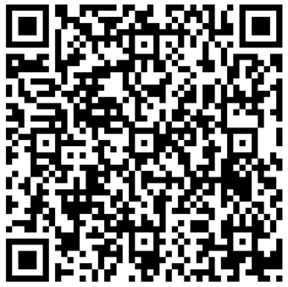

アンケートにご協力をお願い致します。
アンケートにご協力をお願い致します！
ポチッ

Slide 4

回数 | 開催日（予告なく延期されます） | タイトル（予告なく変更されます）
第１３回 | ２０２３年４月24日 | ユーラシア地経学 ～リムランド、中央回廊、大陸DX～
第１４回 | ２０２３年６月９日 | mRNA医薬 ～治療薬、ナノ脂質、プラスミドDNA～
第１５回 | ２０２３年７月25日 | 旧三井物産と南満州鉄道 ～調査部組織を持った組織の趨勢～
第１６回 | ２０２3年８月25日 | 人口トレンド ～減速する世界、縮小する日本～
第１７回 | 202３年９月25日 | ウクライナ戦訓 ～電子戦、ドローン戦、塹壕戦～
第１８回 | ２０２３年10月２５日 | VIVANT「別班」 ～インテリジェンスの世界と商社～
第１９回 | ２０２３年１1月吉日 | 米空軍の戦略的将来予測2040 ～Air Force Global Futures Reportを読む～
第20回 | ２０２３年1２月吉日 | 暗号の世界 ～耐量子暗号、準同型暗号、古くて新しい量子暗号～
第21回 | ２０２４年1月吉日 | トポロジカル物質 ～ねじれ電子の世界、エキゾチック粒子～

Slide 5

https://www.tbs.co.jp/VIVANT_tbs/#stream

Slide 6

陸上幕僚監部運用支援・情報部別班
丸菱商事・エネルギー事業部2課課長
警視庁公安部外事4課
https://www.tbs.co.jp/VIVANT_tbs/#stream

Slide 7
陸幕調査部「別班」

Slide 8
「別室」と「別班」
VIVANT「別班」～軍事諜報組織の戦前から戦後～

Slide 9
警察の非公然組織「チヨダ」、「サクラ」
VIVANT「別班」～軍事諜報組織の戦前から戦後～

Slide 10
日本軍の諜報組織と商社

Slide 11
軍務局「ヤマ」
VIVANT「別班」～軍事諜報組織の戦前から戦後～

Slide 12
次回は…
2023年1１月2４日（金曜日）
お昼休み、ココでやります。多分・・・
脳科学
～脳と人工知能、脳制御、認知戦～

Slide 13
アンケートにご協力をお願い致します。
ポチッ

